Slide 1




증강현실(AR) 소프트웨어
- 증강현실 소프트웨어에 대한 이야기
그리고 홀로렌즈 체험하기-

Slide 2

목차
1.
2.
3.
4.
5.
6.
자기소개
증강현실(AR)
증강현실(AR) 소프트웨어 시작
인공지능(AI), 컴퓨터 비전(CV), 센서(Sensor)
그리고 컴퓨터 사고능력(Computational Thinking)
홀로렌즈(Hololens) 체험하기

Slide 3




자기소개
1

Slide 4
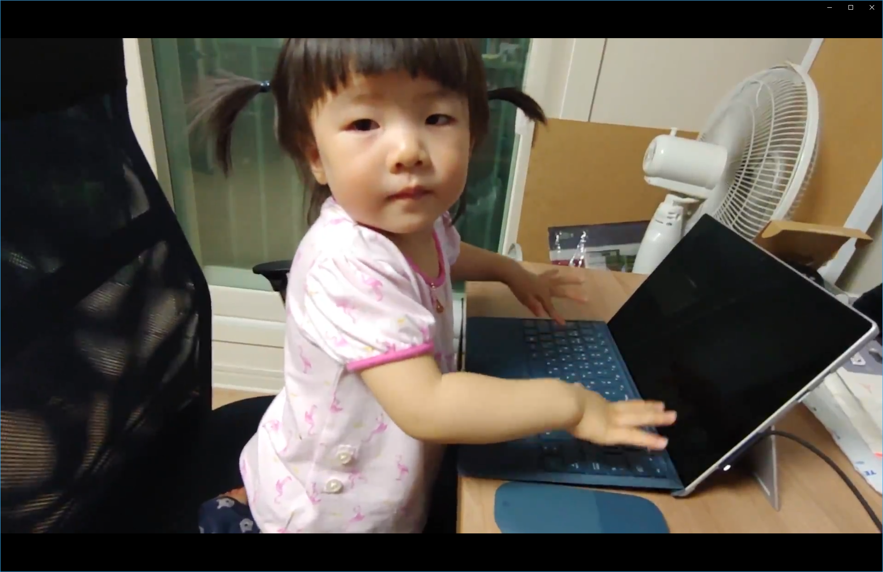
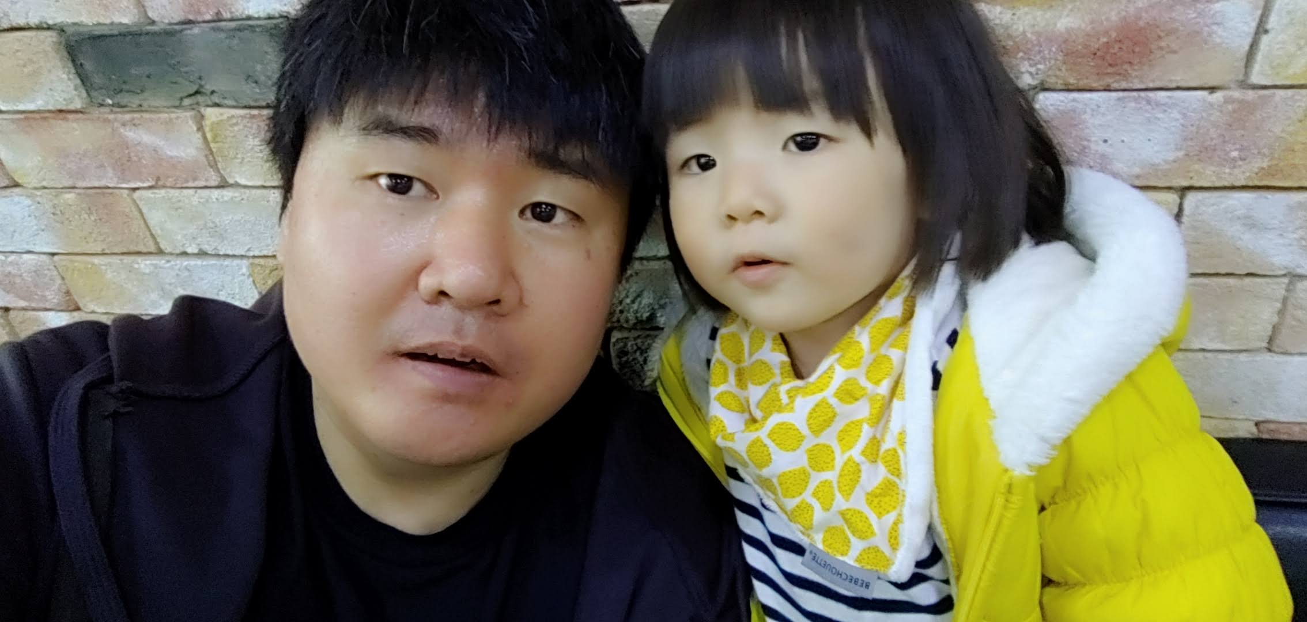
김종필 입니다
2살배기 딸을 키우는 40대 아저씨
증강현실(AR) 소프트웨어 개발자
한때 게임 프로그래머를 꿈꾸고 대학에
입학했지만… 15년간 게임 아닌 개발만
취미1: 소프트웨어 개발 멘토링 활동
취미2: 가끔 알고리즘 문제 풀기
어쩌다 보니 개발이 취미가 됐어요!

Slide 5
증강현실(AR)
2

Slide 6

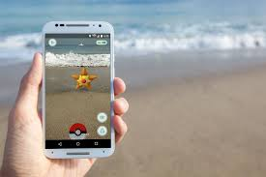
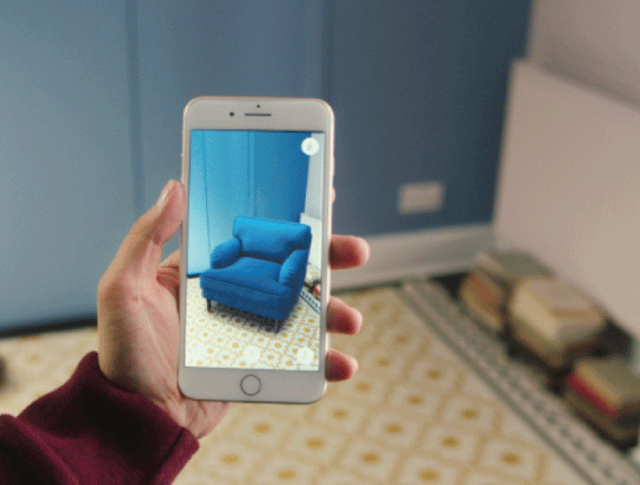
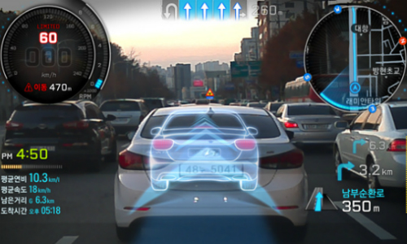
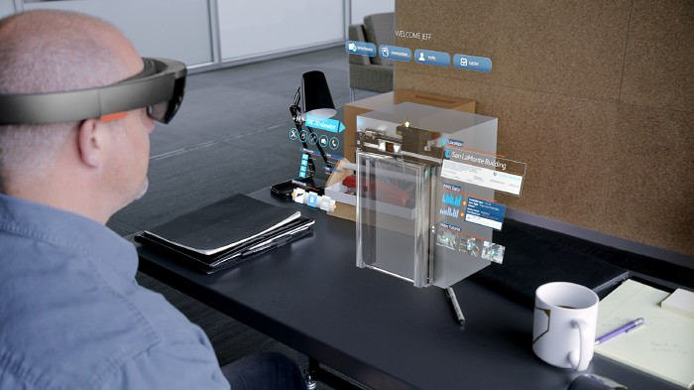
증강현실(AR)이란 무엇일까요?
포켓몬고(Go) 게임
실내 인테리어
네비게이션
3D 디자인

Slide 7

마인크래프트도 증강현실(AR)로 즐길 수 있어요
마인크래프트 어스

Slide 8
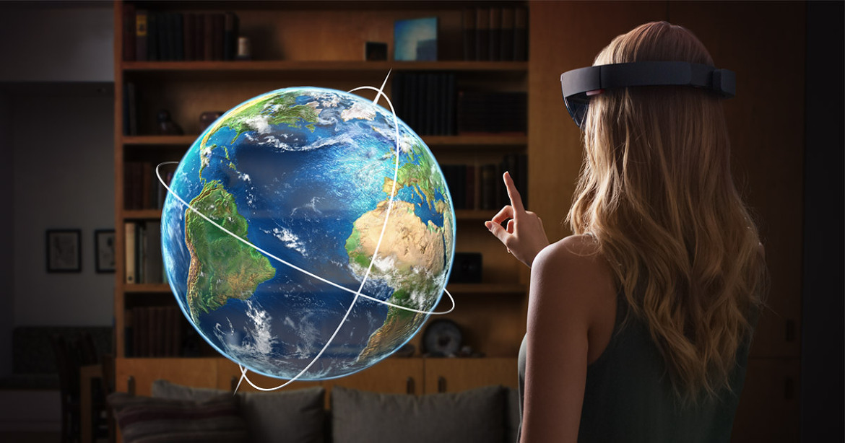


무슨 페이지인가요
증강현실(AR)은 이런거에요
실제 환경 위에 가상의 물체를 합성해서 보여주는 컴퓨터 그래픽 기법 중 하나로
영어는 Augmented Reality 입니다.
AR과 VR(가상현실, Virtual Reality)과 다른 점은?
현실 세계를 통해 그래픽을 보여주느냐
완전히 컴퓨터 그래픽으로 가상의 공간에 보여주느냐 차이가 있어요
AR은 현실세계+가상물체를 한번에 볼 수 있는
소프트웨어의 기법입니다!

Slide 9
증강현실 소프트웨어 시작
3

Slide 10
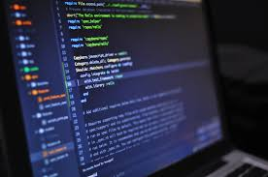
잠깐! 소프트웨어란?
소프트웨어

Slide 11

소프트웨어(Software)
소프트웨어는
컴퓨터를 통해 우리가 유용한 일을 빠르게 처리할 수
있게 해주는 프로그램을 뜻합니다.
스마트폰의 카카오톡의 경우도 친구들과 문자, 음성
비디오 채팅을 할 수 있는 유용한 소프트웨어 중
하나입니다.
인터넷을 사용할 수 있게 해주는 웹브라우저 역시
소프트웨어입니다.
컴퓨터에서 동작하는 모든 것이 소프트웨어!

Slide 12


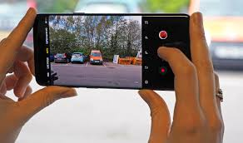
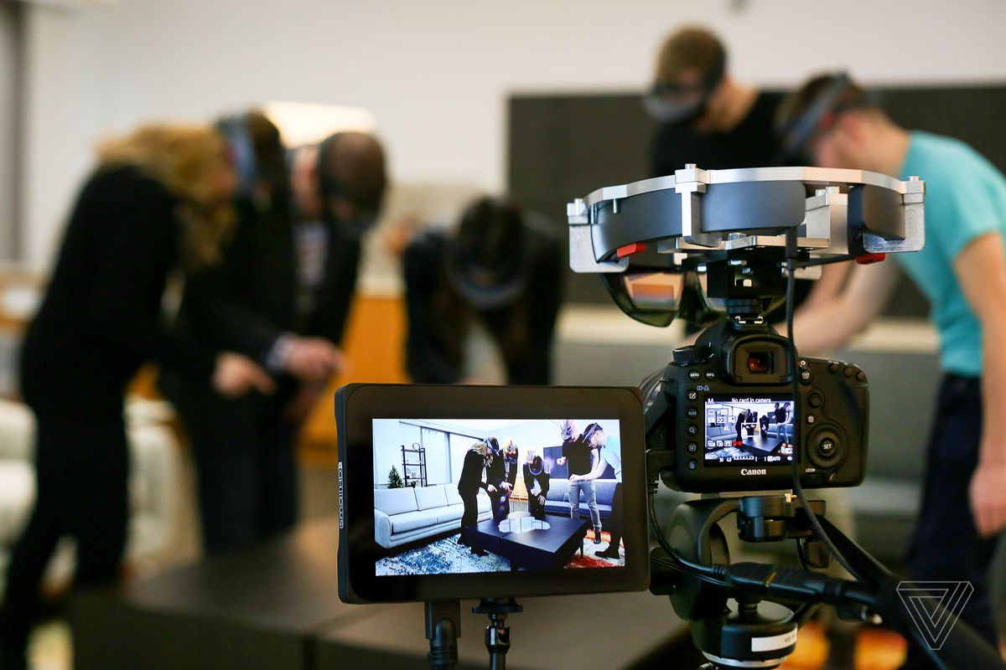
증강현실 소프트웨어는 뭐가 다를까요?
카메라
디지털 카메라를 통해
현실 세계의 이미지를 얻어오고
그 위에 증강된 3D그래픽을
표현할 수 있습니다.

Slide 13
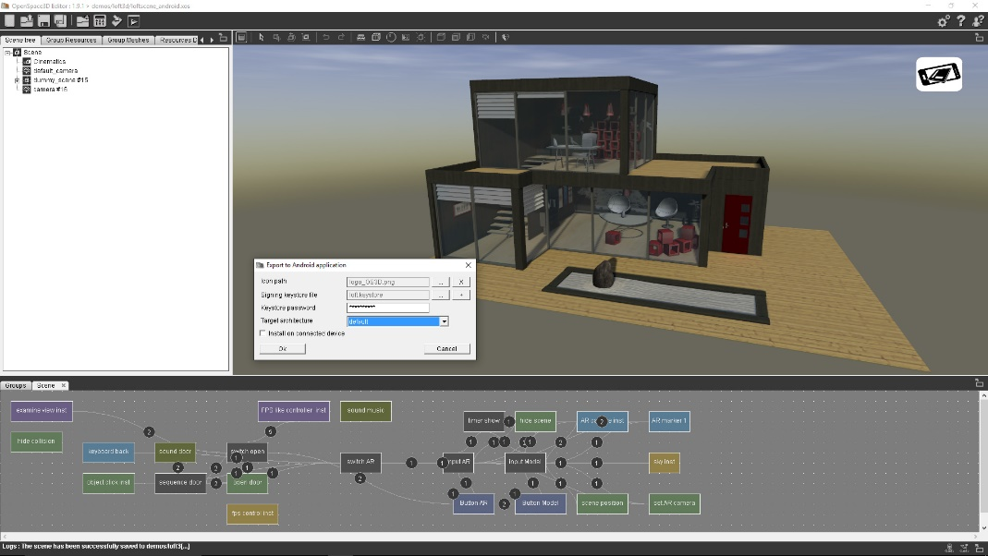
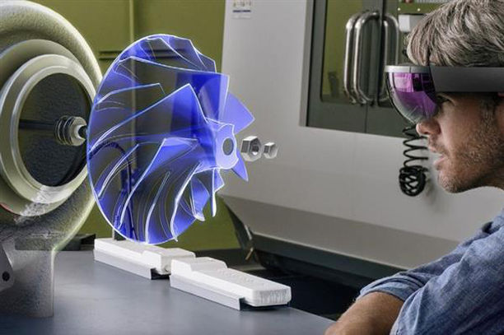
증강현실 소프트웨어는 뭐가 다를까요?
3D그래픽
현실 세계는 3D 공간입니다.
따라서 그 위에 보여주는
그래픽은 3D 모델링된 물체
입니다.
그리고 카메라 영상을 통해
그 모습을 볼 수 있습니다.

Slide 14
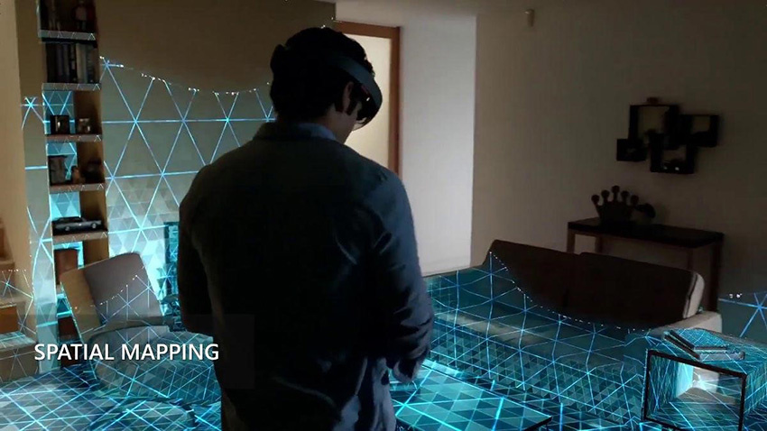
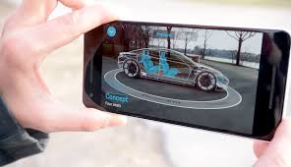
증강현실 소프트웨어는 뭐가 다를까요?
센서
거리나 속도를 측정하는 센서를
통해 현실 세계 카메라 이미지
위에 원하는 그래픽을 원하는
위치에 보여줄 수 있습니다

Slide 15
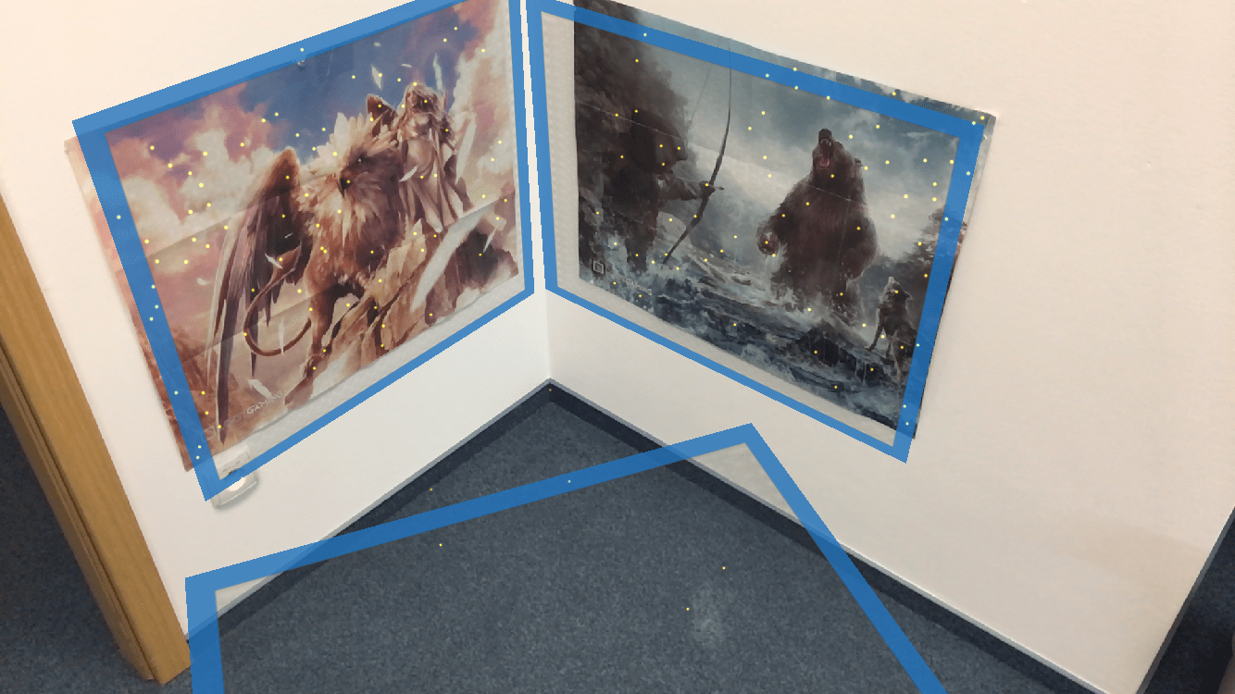
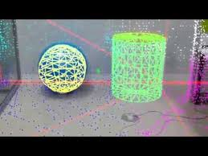
증강현실 소프트웨어는 뭐가 다를까요?
특징점(feature)
현실 세계의 특정 위치나
특정 이미지의 특징점을
분석해서
그 위에 3D 그래픽 표현이
가능한지 결정할 수 있습니다.

Slide 16
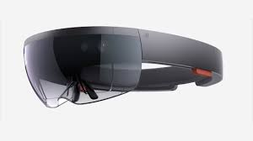
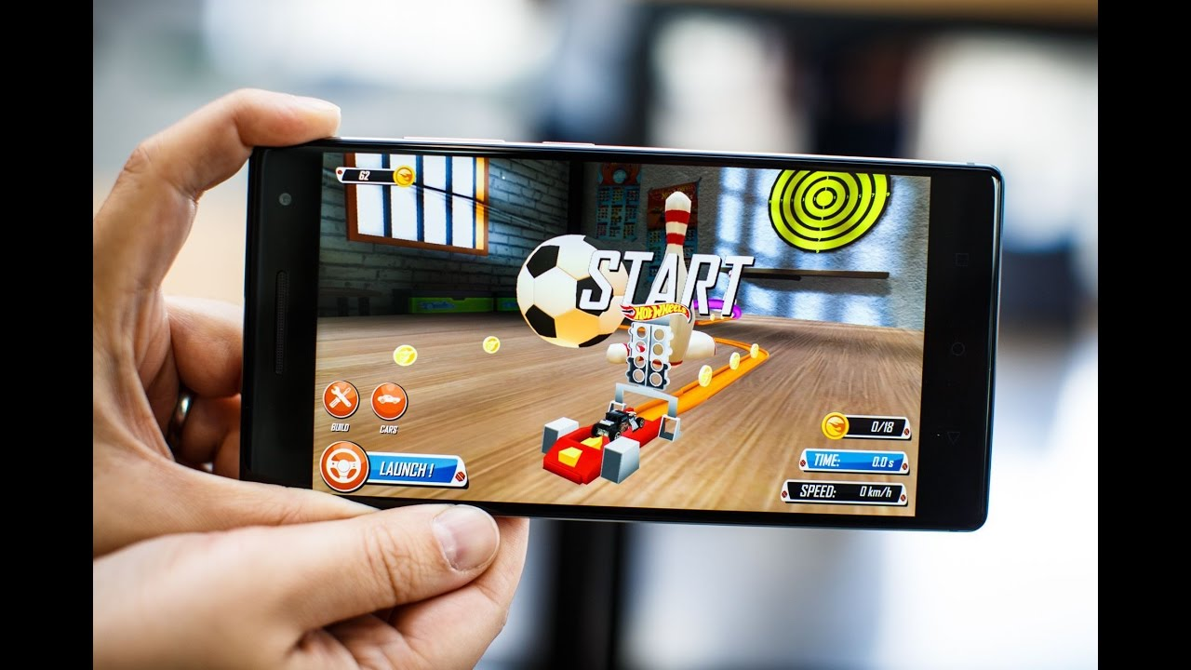
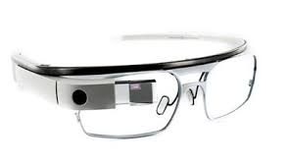

1
2
3
4
스마트 글라스, 스마트 폰 등이 증강현실 소프트웨어가 동작할 수 있는
대표적인 장치입니다.

Slide 17
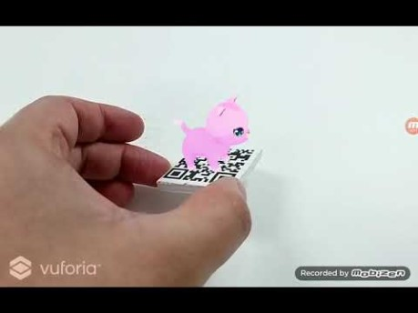
증강현실(AR) 소프트웨어 체험하기
이미지 인식 + 증강현실

Slide 18

증강현실(AR) 소프트웨어 체험하기
https://github.com/jongfeel/somul2019/tree/master/ARDemo1
Apk 파일 다운로드

Slide 19
컴퓨터 비전, 센서 그리고 인공지능
4

Slide 20
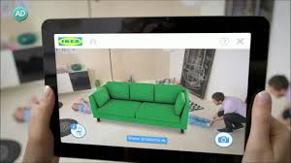


증강현실을 위한 중요한 기술들
컴퓨터 비전
(Computer Vision)
센서
(Sensor)
인공지능
(Artificial Intelligence)

Slide 21
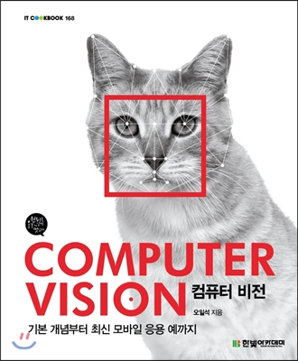
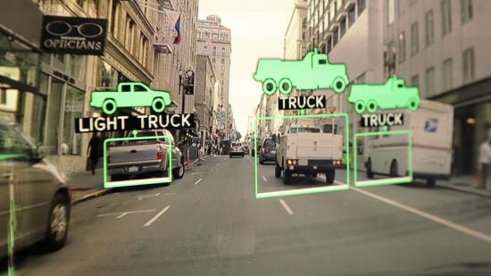
컴퓨터 비전으로 영상 이미지 가져오기
컴퓨터 비전
컴퓨터 비전은 영상을 기반으로
하는 소프트웨어 개발에
필수적인 기술입니다.
증강현실도 컴퓨터 비전 기술을
바탕으로 구현되었습니다.

Slide 22
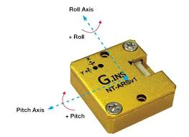
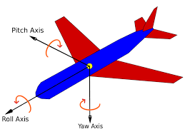
센서로 위치 및 공간 인식하기
센서
영상 장치에서 증강현실을
만들어 내려면 센서의 도움이
필수입니다.
특정 물체의 위치나 각도 공간
값등을 측정할 수 있어야
증강현실이 구현됩니다.

Slide 23
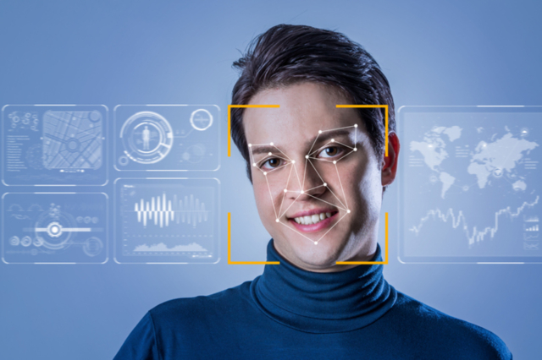
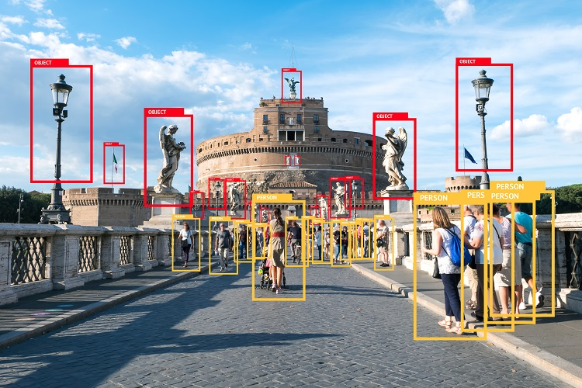
그리고 인공지능(AI)으로 예측 결과 얻기
인공지능
얼굴 인식이나, 사람과 물체를
구분해서 인식하는 것과 같이
컴퓨터가 사람과 같은 판단을
할 수 있게 학습된 프로그램을
의미합니다.

Slide 24
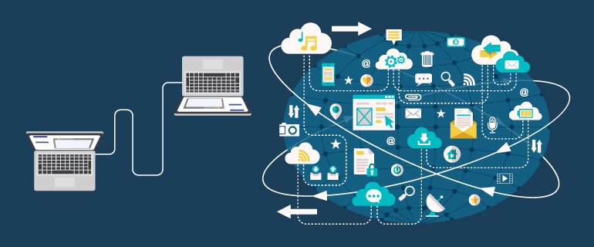


증강현실 소프트웨어도 결국 소프트웨어
컴퓨터 비전, 센서, 인공지능 등
여러가지 소프트웨어 및 컴퓨터
기술들을 통해 현실세계를 바라 보고
사람들에게 유용한 일을 할 수 있게
해 주거나 문제를 해결하게 해 주는 건
소프트웨어 입니다.

Slide 25
컴퓨터 사고 (Computational Thinking)
3

Slide 26


컴퓨터 사고는 무엇일까요?
어떤 문제를
효율적으로 해결하기 위해
문제를 잘 정의하고
그에 대한 해결 방법을
잘 작성하는
일련의 과정을 뜻합니다.
꼭 컴퓨터 프로그램의 형태가
아니더라도 됩니다…. 네??

Slide 27
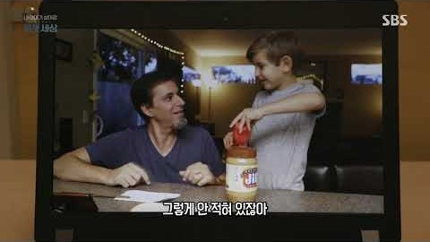
컴퓨터 사고하기, 샌드위치 만드는 순서
소프트웨어 개발도 같아요!

Slide 28
증강현실기기 홀로렌즈(Hololens)
6

Slide 29
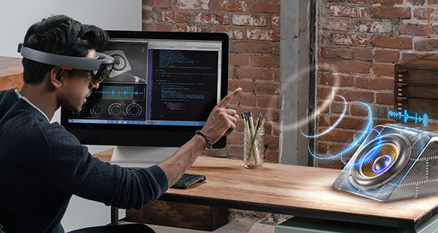
홀로렌즈(Hololens)
증강현실 및 혼합현실을
개발하고 체험할 수 있는
스마트 글래스 기기입니다.
마이크로소프트에서
만들었습니다.
이제 홀로렌즈를 구경해 볼까요?

Slide 30
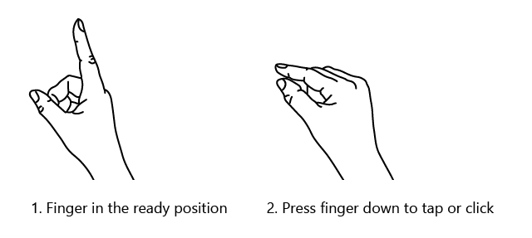
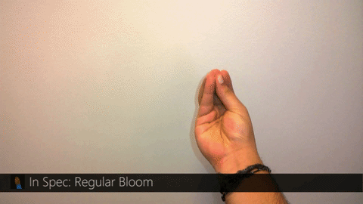
홀로렌즈 조작하기
선택
윈도우 홈
에어탭(Air tap)
블룸(Bloom)

Slide 31
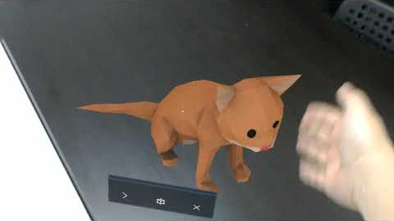
홀로렌즈의 홀로그램 체험 영상
홀로그램 고양이랑 놀아주기

Slide 32


저에 대해 더 알고 싶으신 분은 아래 주소로 방문해 주세요.
저는 김종필이고, 증강현실 소프트웨어 회사 버넥트에서
증강현실 프로그램 개발자로 일하고 있습니다.
Email: DeveloperFEEL@gmail.com
Blog: https://developerfeel.blogspot.com/
소믈 데모 Github: https://github.com/jongfeel/somul2019
저의 Github: https://github.com/jongfeel/
멘토링 활동 페이지: https://jongfeel.github.io/Software/

Slide 33
소프트웨어란 무엇인가
감사합니다!
-소프트웨어 그 심오함에 대하여-
관련 정보는 www.somul.kr 에서 더 보실 수 있습니다!

